Slide 1
Computação Gráfica
Raytracing 2

Slide 2
Aula
Gamma space vs linear space
Accumulate frames
Metallic/Specular objects
Emissive objects
Dielectric objects
Defocus

Slide 3
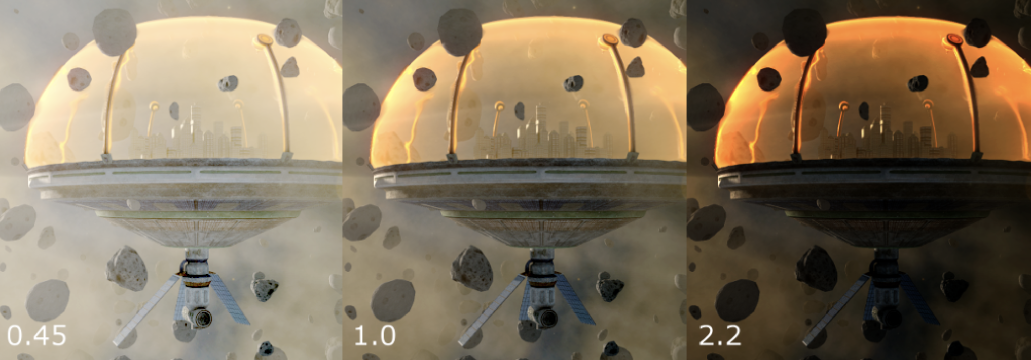
Gamma space vs linear space
Armazenamento de iluminação em computadores: Geralmente feito no formato sRGB, com correção gama.
Câmeras: Capturam iluminação de forma linear, onde mais luz resulta em números proporcionalmente maiores.
Percepção humana: Segue uma curva logarítmica, percebendo mais mudanças em áreas escuras e menos em áreas claras (vantagem evolutiva para detectar predadores no escuro).
Espaço de cores linear: Armazena as informações de iluminação de forma mais realista, permitindo a aplicação de efeitos físicos realistas antes de converter para exibição final.

Slide 4
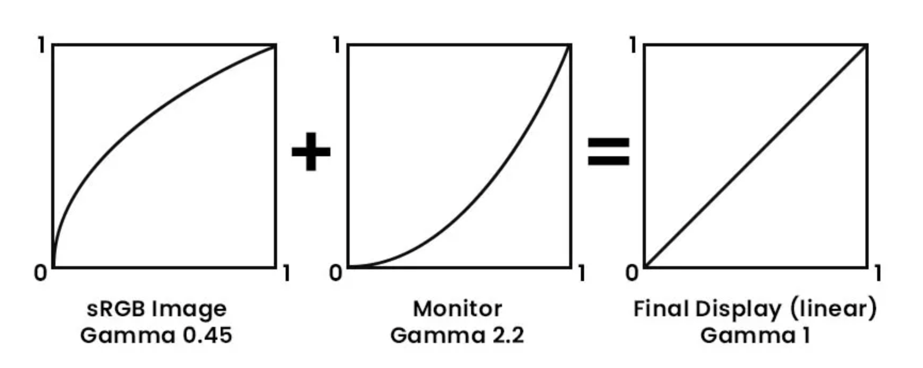
Gamma space vs linear space
fn linear_to_gamma_channel(channel: f32) -> f32
{
return pow(channel, 0.4545);
}
fn linear_to_gamma(color: vec3f) -> vec3f
{
return vec3f(linear_to_gamma_channel(color.x),
linear_to_gamma_channel(color.y),
linear_to_gamma_channel(color.z));
}

Slide 5
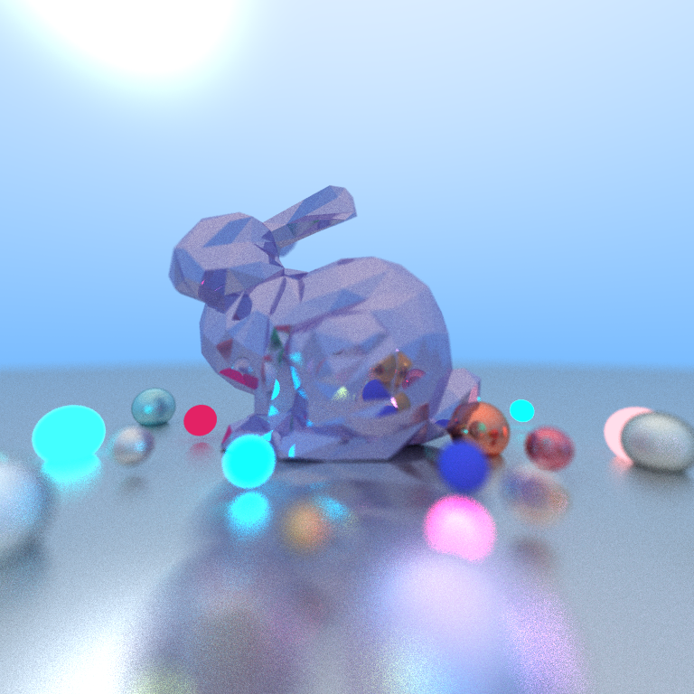
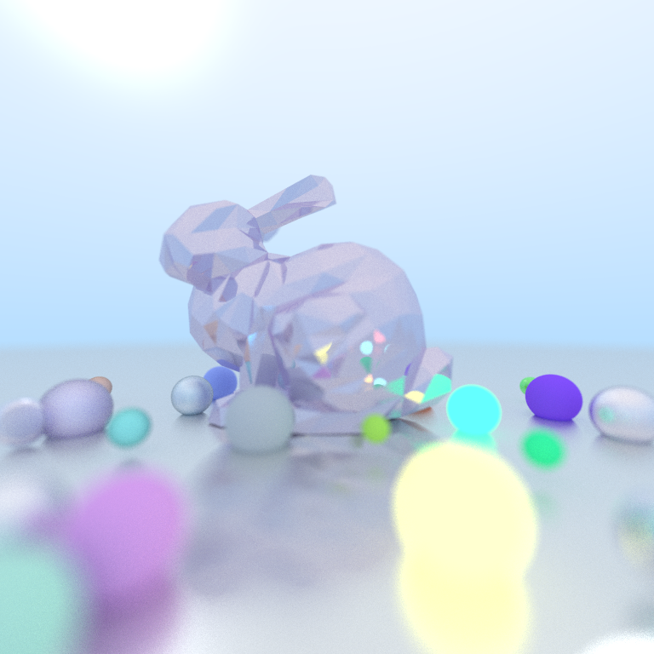
Gamma space vs linear space
Resultado no projeto:

Slide 6
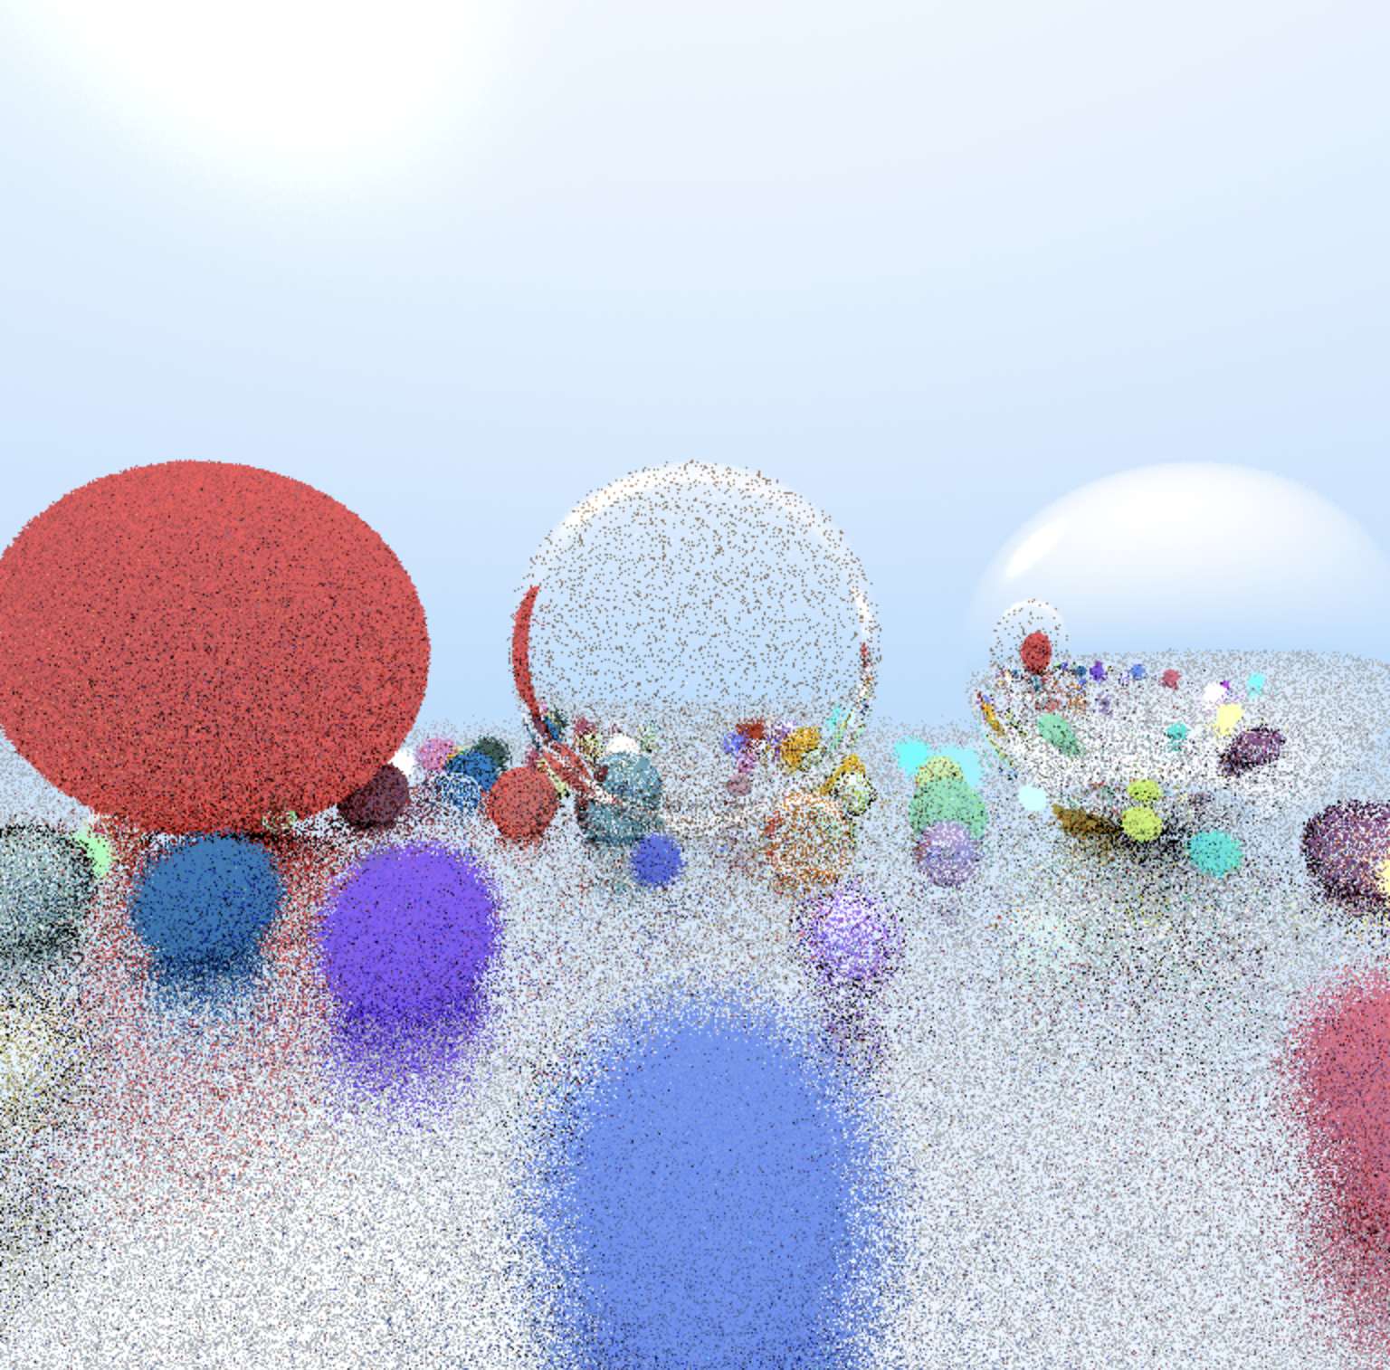
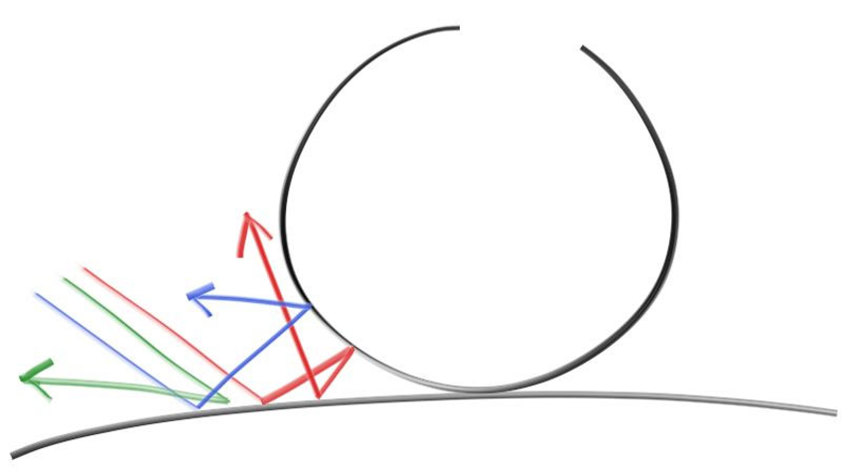
Accumulate frames
Por que isso acontece?
Referência: https://raytracing.github.io/books/RayTracingInOneWeekend.html

Slide 7
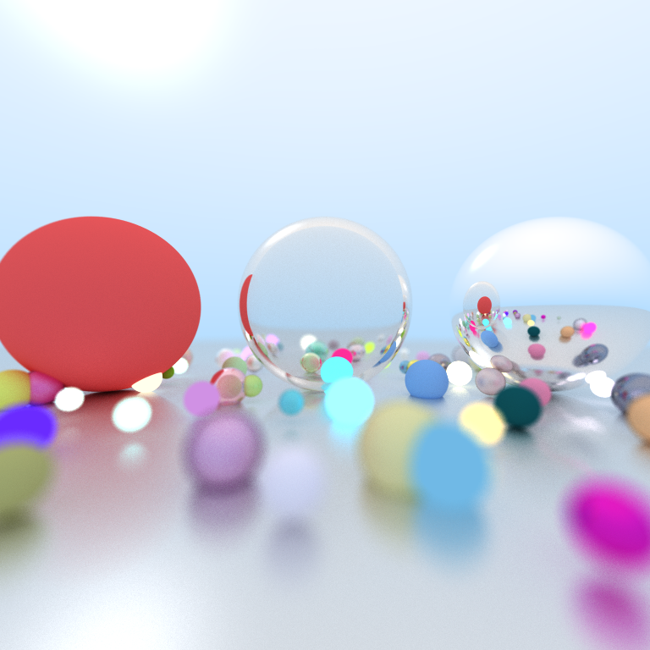
Accumulate frames
Como podemos melhorar?

Slide 8
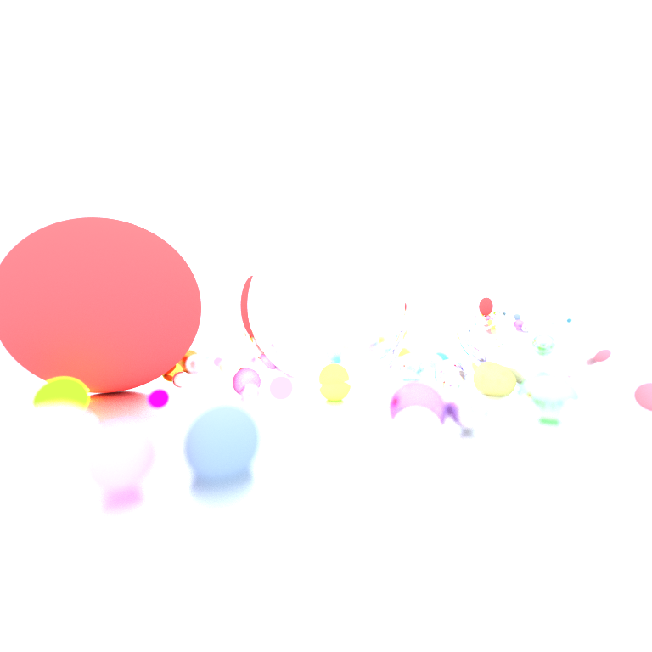
Accumulate frames
O que acontece se não tivermos "pesos" nos frames?
// Solucao:
// pra que serve?
var should_accumulate = uniforms[3];
var accumulated_color = cor_anterior * should_accumulate + color_saida;
rtb[map_fb] = accumulated_color;
frameb[map_fb] = accumulated_color / peso;

Slide 9
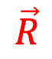
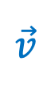

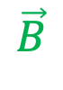

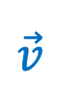
Reflexão em Materiais Espelhados
Como calcular o vetor de reflexão?
$$\vec{v}$$
$$\vec{B}$$
$$\hat{N}$$
$$\vec{R}$$
$$\vec{B}$$
$$\vec{v}$$

Slide 10
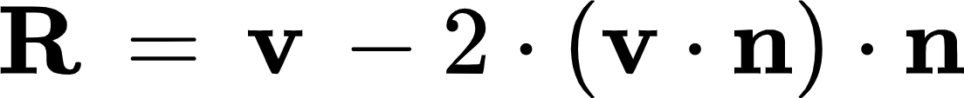

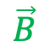
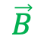


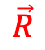
Reflexão em Materiais Espelhados
Para calcular o vetor de reflexão (vermelho) somaremos o vetor de entrada (v) com duas vezes B.
B tem a direção e sentido de N com um comprimento de |v·N|.
Em WGSL: reflect()
$$\vec{v}$$
$$\vec{B}$$
$$\hat{N}$$
$$\vec{R}$$
A variável smoothness controla a componente metálica no projeto.
0 - Lambertiano
1 - Metálico
$$\vec{B}$$
$$\vec{v}$$

Slide 11
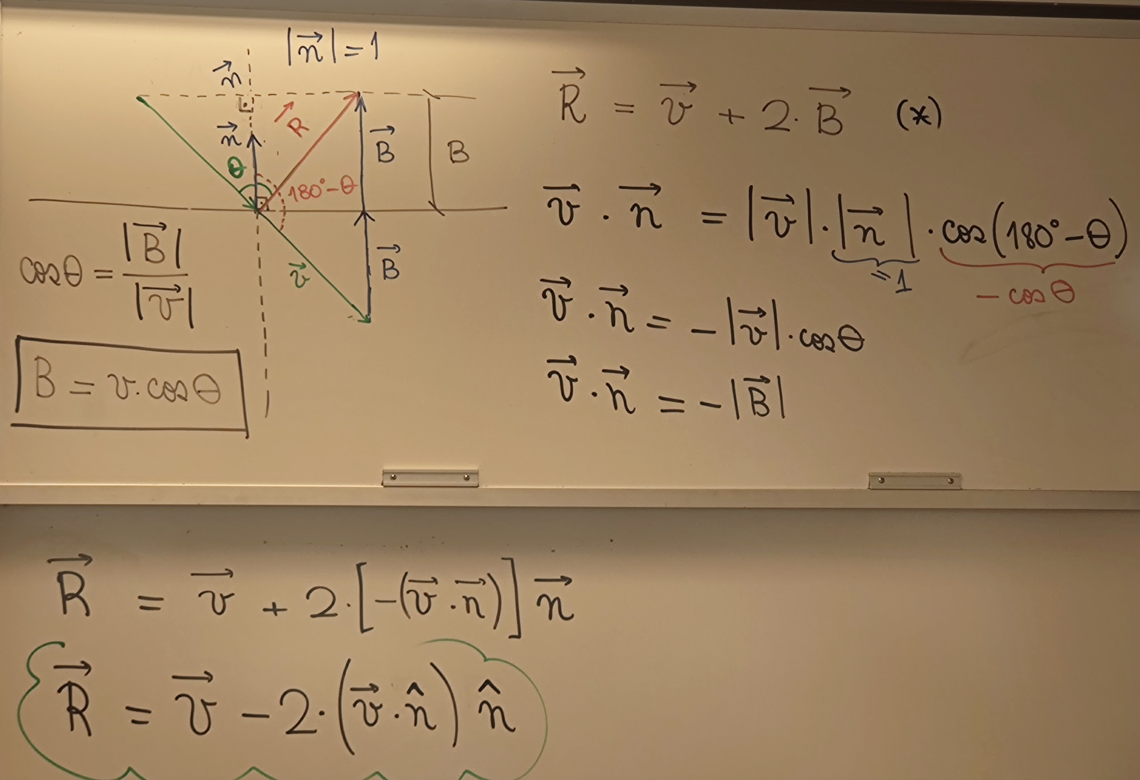

Slide 12
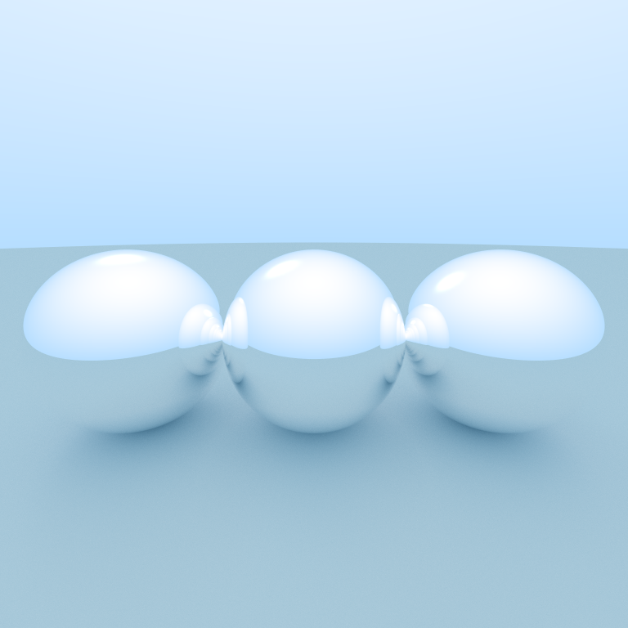
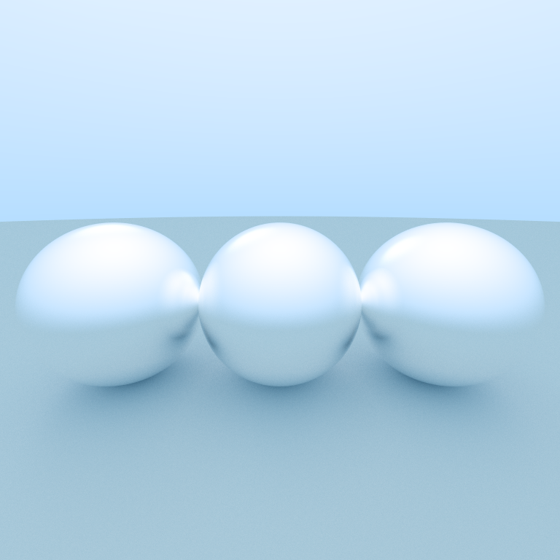
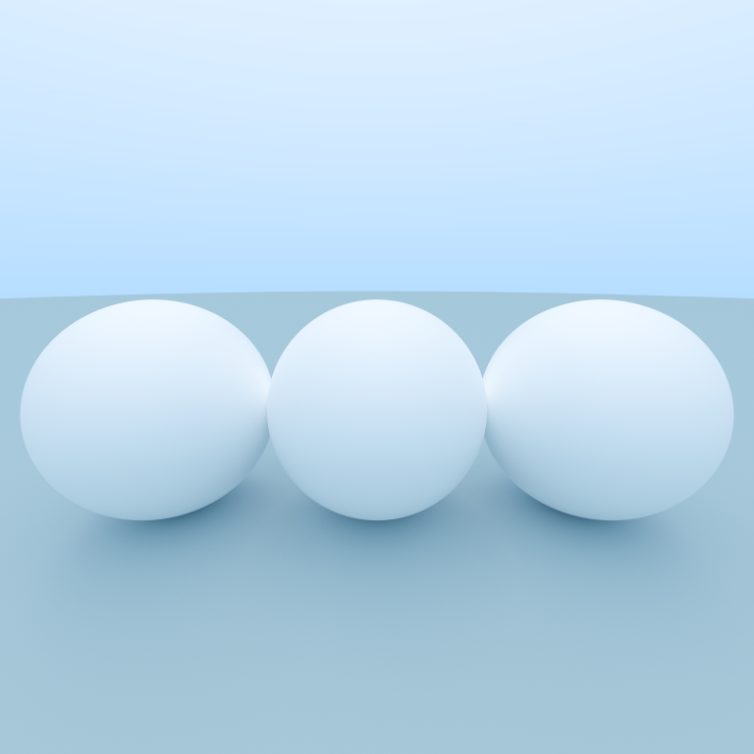
Reflexão em Materiais Espelhados - Resultados
Smoothness 1.0
Smoothness 0.8
Smoothness 0.2

Slide 13
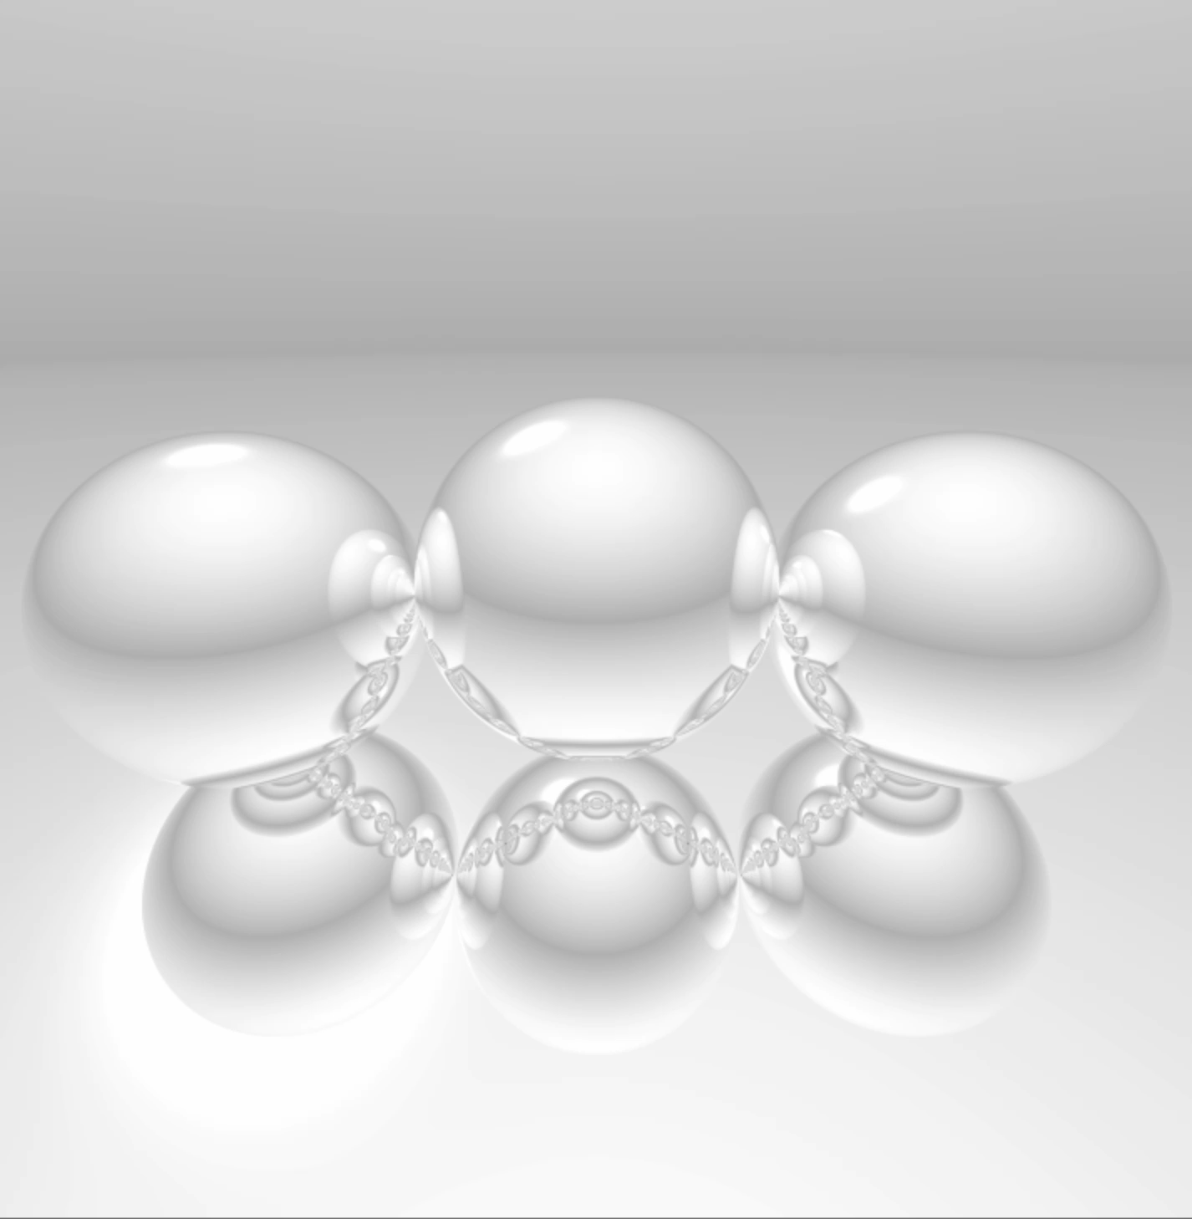

Reflexão em Materiais Espelhados – Mundo real

Slide 14
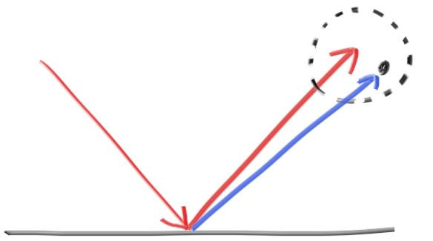
Reflexão Fuzzy
Podemos colocar colocar alguma aleatoriedade na reflexão, deslocando o destino do raio pelo deslocamento unitário radial.
reflect + fuzz * random_sphere;
Referência: https://raytracing.github.io/books/RayTracingInOneWeekend.html

Slide 15
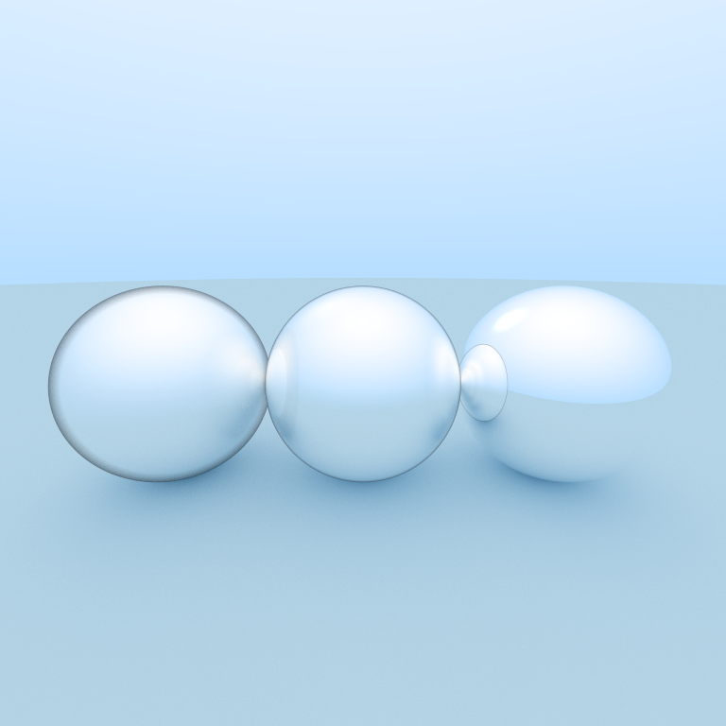
Reflexão Fuzzy - Resultados
0.4
0.2
0.0

Slide 16
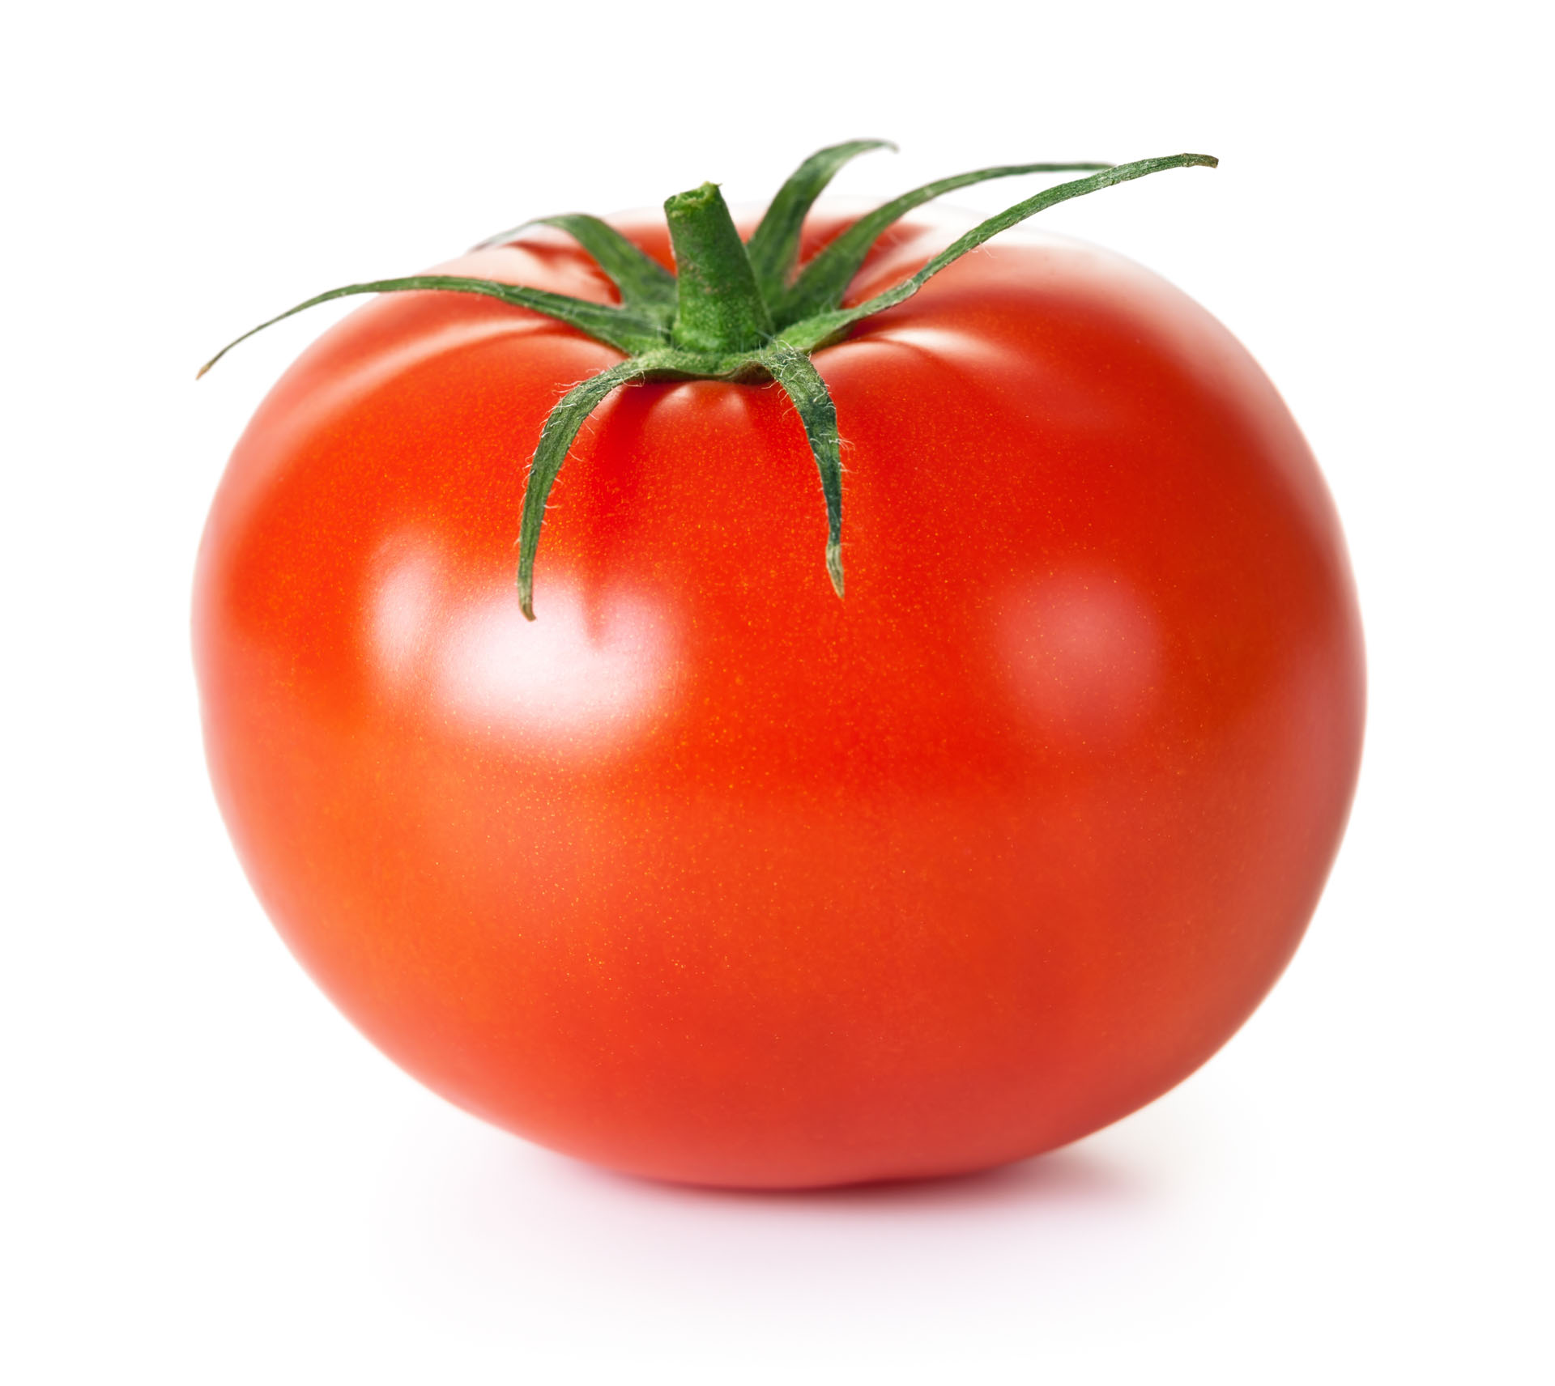
Tomate
Como o tomate reflete a luz?

Slide 17
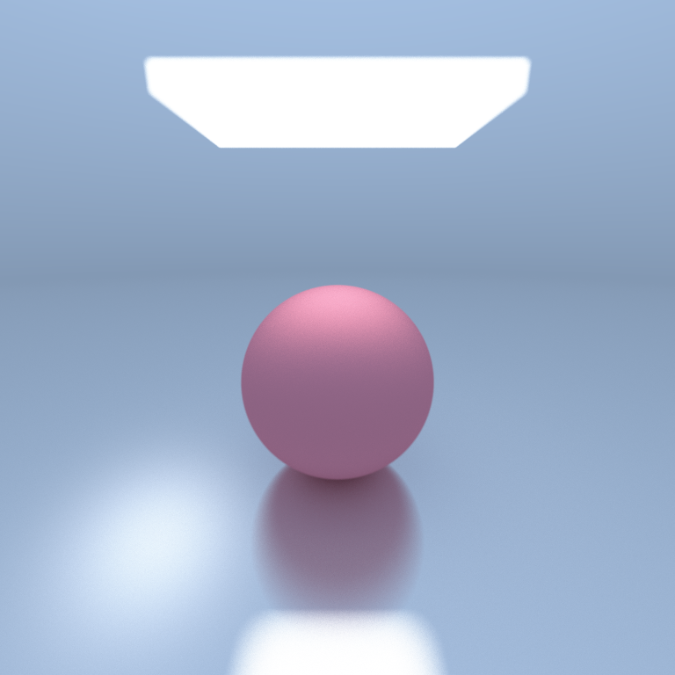
Tomate
Smoothness mais baixo?

Slide 18
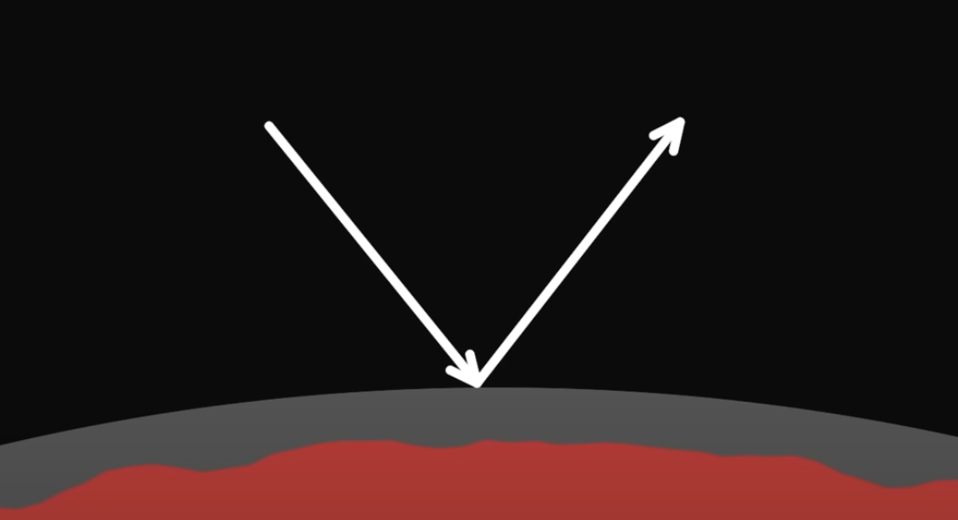
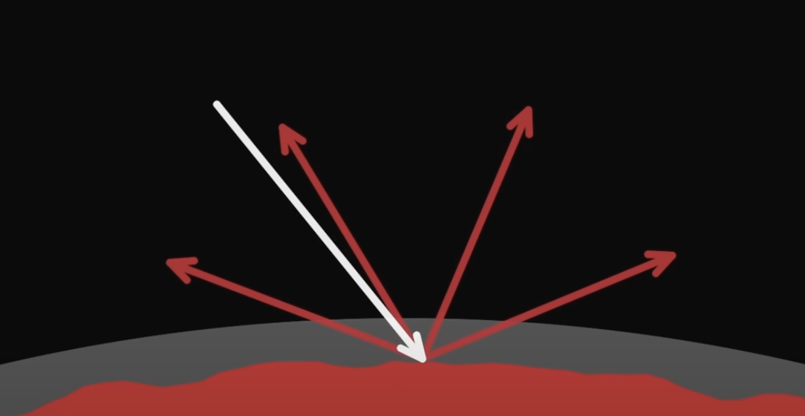
Reflexão especular
Alguns raios são refletidos e outros se espalham igual um material lambertiano
Como fazer esse efeito?
Specular probability > random()

Slide 19
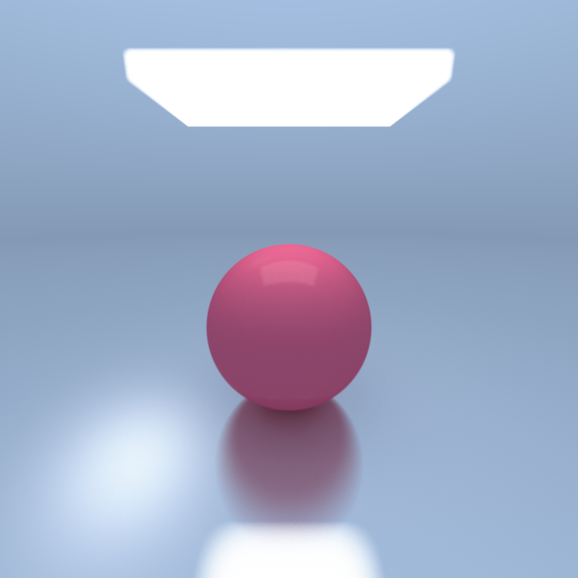
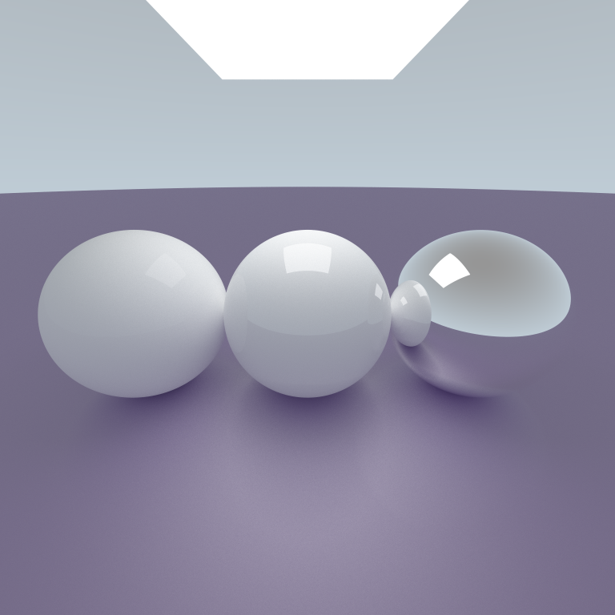
Reflexão especular - Resultados
0.02
0.1
1.0
0.02

Slide 20
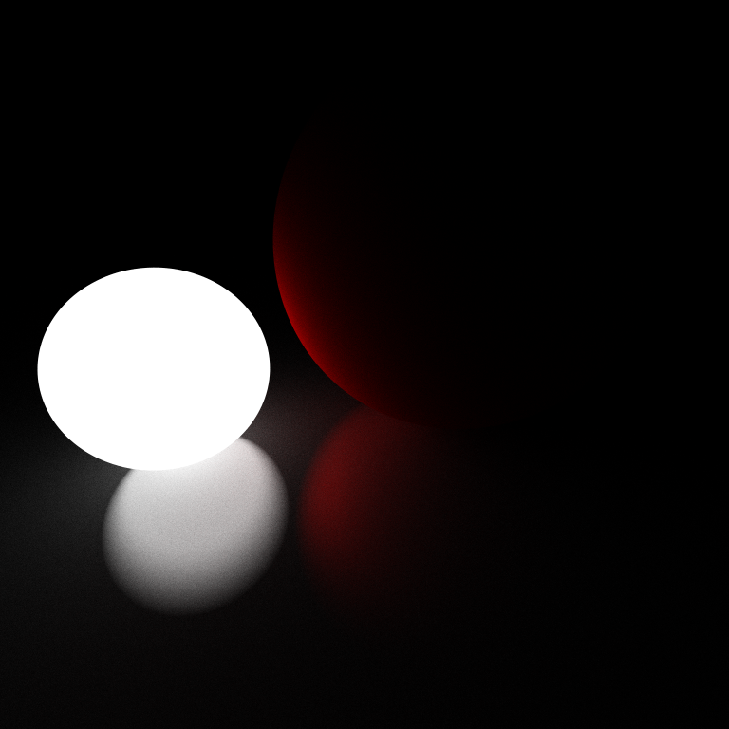
Materiais emissivos
0.02
0.1
1.0
Cor multiplicada pela intensidade

Slide 21
Materiais Dielétricos
Materiais transparentes como água, vidro e diamantes são dielétricos.
Quando um raio de luz atinge esses materiais, ele se divide em um raio refletido e um refratado (transmitido).
Vamos lidar com isso escolhendo aleatoriamente entre reflexão ou refração, e apenas gerando um raio de espalhamento por interação.

Slide 22
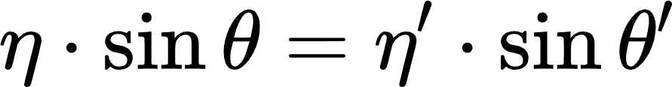
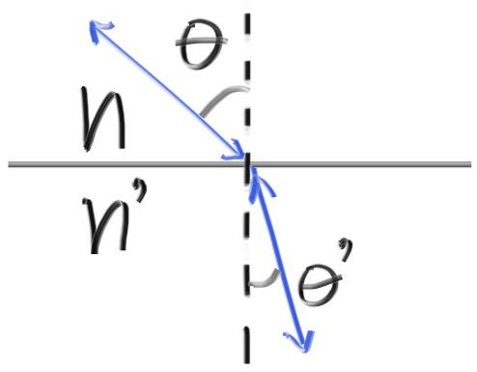
Lei de Snell-Descartes
A refração é descrita por:
Referência: https://raytracing.github.io/books/RayTracingInOneWeekend.html

Slide 23
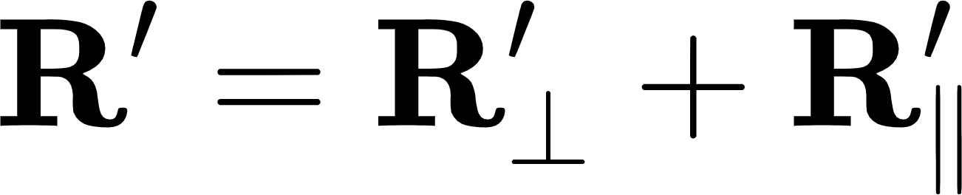
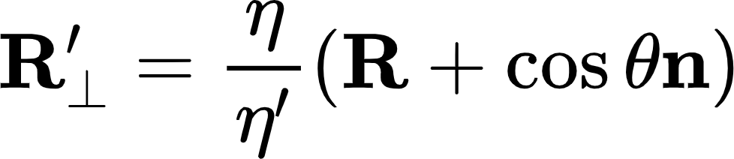
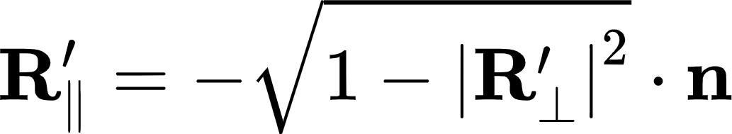
Determinando o raio refratado
O raio de entrada (R) vai ser refratado em um raio (R').
Para efetuar os cálculos vamos dividir o raio refratado nos componentes perpendicular e paralelos a normal.
A solução para o R perpendicular e paralelo é:

Slide 24
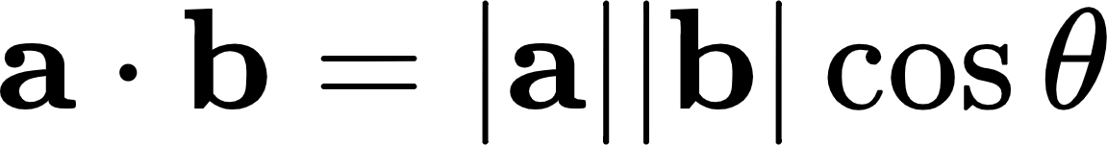
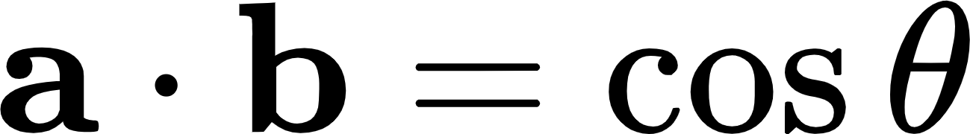
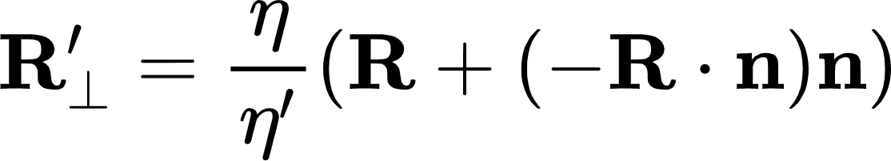
Determinando o raio refratado
Para calcular o valor do cosseno de 𝞱 podemos usar o produto escalar dos vetores. Ou seja:
Restringindo a e b a vetores unitários:
Dessa forma a componente perpendicular do raio refratado fica:

Slide 25
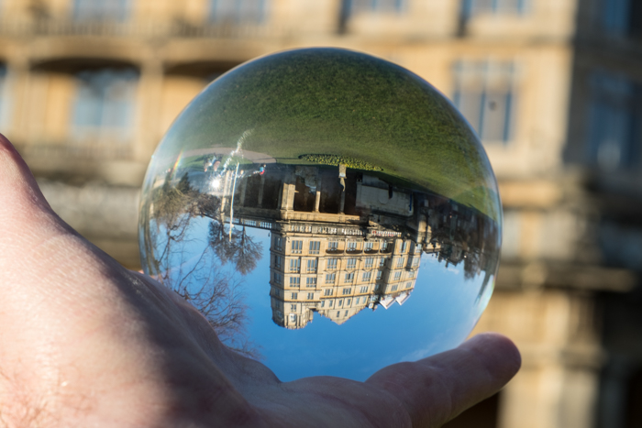
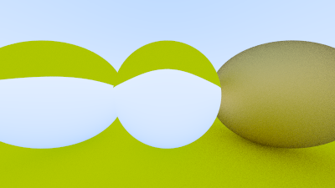
Resultado das Esferas de Vidro
Uma esfera de vidro tem dois efeitos principais sobre a cena. Primeiro, ela atua como uma lente olho de peixe e tenta mostrar uma visão de 180 graus. Segundo, ela inverte a imagem de cabeça para baixo.
Testando o algoritmo no Ray Tracer:
Referências: https://www.hackingphotography.com/crystal-ball-photography-7-tips-get-started/ https://raytracing.github.io/books/RayTracingInOneWeekend.html

Slide 26
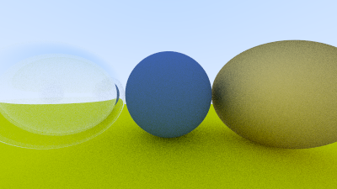
Resultado com novos materiais
Um truque interessante pode ser criar uma esfera oca (com ar dentro). Isso cria uma borda que fica deformada e depois a imagem central menos deformada. Para isso sempre é preciso analisar a mudança do índice de refração.
Referência: https://raytracing.github.io/books/RayTracingInOneWeekend.html

Slide 27
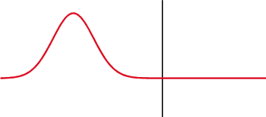
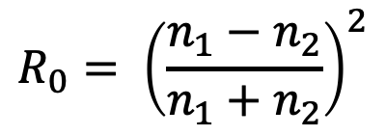
Aproximação de Schlick
Permite calcular o coeficiente de reflexão:
$$R\left(θ\right)=R_{0}+\left(1−R_{0}\right){\left(1−\cos{θ}\right)}^{5}$$
onde:
$$R_{0}= {\left(\frac{n_{1}−n_{2}}{n_{1}+n_{2}}\right)}^{2}$$

Slide 28
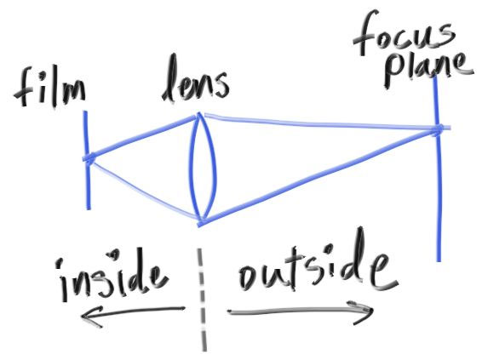
Desfocando - Blur
Simula um efeito de profundidade de campo (depth of field)
Podemos criar o efeito por um conjunto sensor, lente e abertura.
Referência: https://raytracing.github.io/books/RayTracingInOneWeekend.html

Slide 29
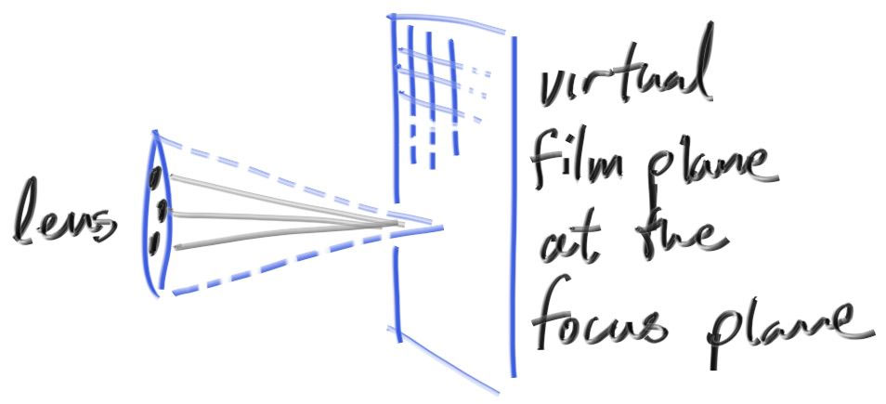
Desfocando - Blur
O truque a ser usado é lançar os raios como se fosse da lente.
Referência: https://raytracing.github.io/books/RayTracingInOneWeekend.html

Slide 30
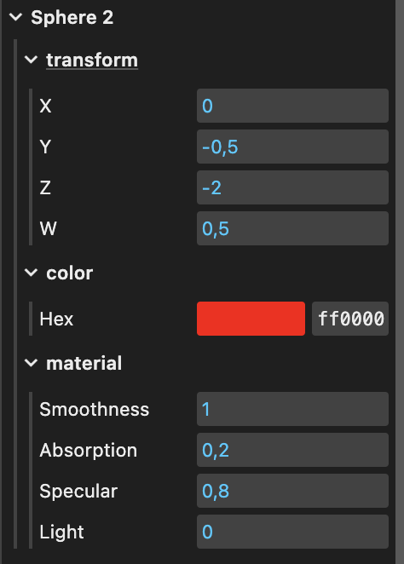
Projeto Raytracer
Rubrica/Dicas/Código
https://github.com/Gustavobb/raytracing-wgsl-template - Fazer um fork
Orientações:
O projeto já define esferas com:
Posição [x, y, z e w]
Cor [RGB em Hexadecimal]
Material
Smoothness
Absorption
Specular
Light

Slide 31
Projeto Raytracer
Smoothness (que define a aparência metálica):
Índice que define o quanto se mistura de características difusas (0) ou metálicas (1), ou senão puramente dielétricas (<0). Use algum recurso de interpolação linear para o novo raio que será criado. Chamaremos esse raio de metal_reflect.
Absorption (que define o quão escuro e borrado):
Índice que define proporção de raios absorvidos pelo objeto (1) e que continuam de alguma forma: refletem, refratam, espalham (0), em materiais metálicos também define o fuzz (fosco) do objeto.
reflect + fuzz * random_sphere;

Slide 32
Projeto Raytracer
Specular (combinação de tipos de reflexão):
Índice que define a probabilidade de um raio específico refletir de forma especular (1) ou difusa (0), ou seja, se 0.5 (50%), a probabilidade é de metade dos raios refletirem de forma especular (metal_reflect) e a outra metade refletir de forma bem espalhada numa distribuição lambertiana.
Light (define quanto emite de luz o objeto):
Valor que define o quanto um material emite luz própria, com sua tonalidade definida pela cor do material. Esse valor tem um faixa de valores infinita, podendo ser mais que um.

Slide 33
Projeto Raytracer
Importante:
Objetos podem ter várias propriedades, você vai precisar combinar elas.
Smoothness:
Se > 0, componente com fator metálico (metallic)
Se == 0, componente é puramente difuso (diffuse)
Se < 0, o material é dielétrico (dielectric)
Reflexão Metálica Fuzzy
Se Absorption > 0, materiais metálico ficam foscos

Slide 34
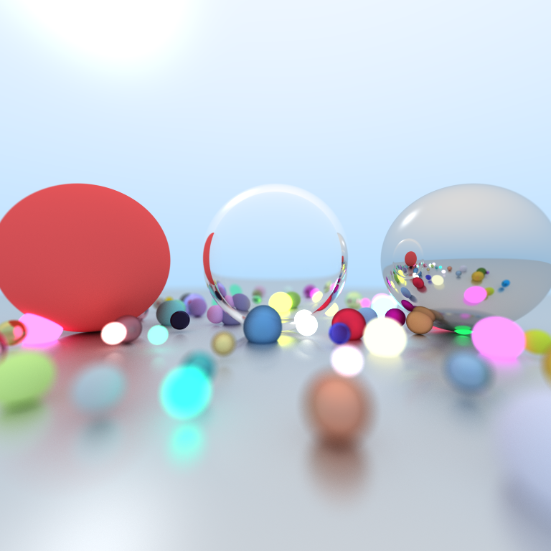
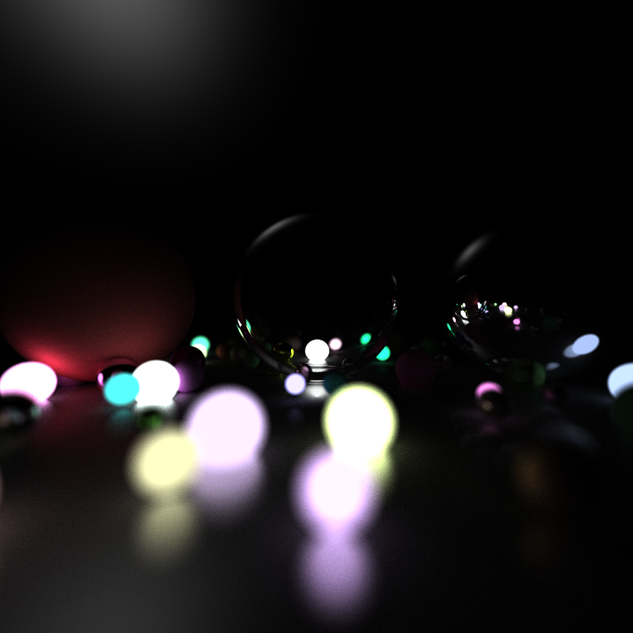
Gabarito do Projeto
https://gubebra.itch.io/raytracing
Spheres
Night

Slide 35
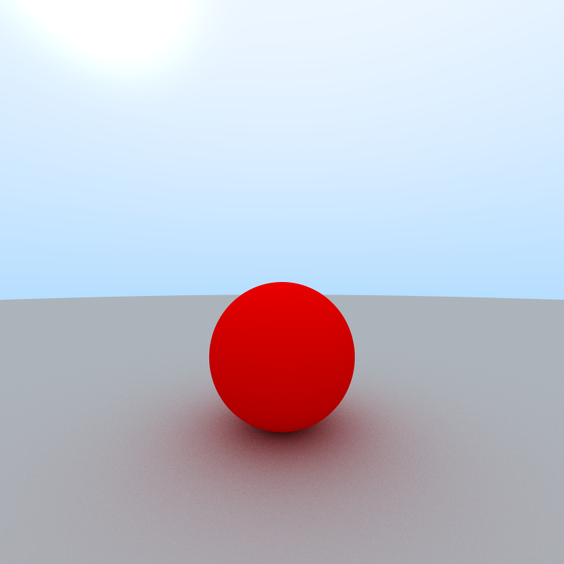

Gabarito do Projeto
https://gubebra.itch.io/raytracing
Basic
Metal

Slide 36


Gabarito do Projeto
https://gubebra.itch.io/raytracing
Fuzz
Specular

Slide 37


Gabarito do Projeto
https://gubebra.itch.io/raytracing
Emissive
Dielectric

Slide 38


Gabarito do Projeto
https://gubebra.itch.io/raytracing
Cubes
Cornell

Slide 39


Gabarito do Projeto
https://gubebra.itch.io/raytracing
Mirror
Infinite

Slide 40


Gabarito do Projeto
https://gubebra.itch.io/raytracing
Bunny
Suzzanne

Slide 41


Gabarito do Projeto
https://gubebra.itch.io/raytracing
Rotation
Everything

Slide 42


Reflexão Total / Total Internal Reflection
Uma situação curiosa pode acontecer quando o raio de luz sai de um meio de maior índice de refração para um índice menor.
Lembrando que podemos calcular o ângulo do raio refratado:
Suponha agora o raio indo do vidro (n=1.5) para o ar (n = 1.0):
Você vê algum problema?

Slide 43

Reflexão Total Interna / Total Internal Reflection
O valor de seno 𝞱 não pode ser maior que 1, e conforme a incidência o ângulo a fórmula pode ficar sem solução.
Ou seja, se a razão dos índices de refração vezes o seno 𝞱 for maior que 1, o que acontece na verdade é uma reflexão.

Slide 44



senos e cossenos
Precisamos achar a razão dos índices de refração vezes o seno 𝞱
Para isso vamos fazer algumas contas. Os índices de refração são dados, e o cosseno 𝞱 pode ser calculado pelo produto escalar.
E o cosseno temos como:

Slide 45


Posicionando uma câmera
Vamos preparar uma câmera que possamos definir o ângulo de abertura vertical (vfov) e a razão de aspecto.

Slide 46

Resultado da nova câmera

Slide 47

Posicionando e orientando a câmara
Você vai precisar definir a posição do ponto de vista, o ponto que está olhando (onde na prática interessa a direção) e uma possível rotação neste eixo.

Slide 48

Base ortonormal da câmera
Uma forma de controlar a orientação da câmera é com um vetor apontando para cima (view up). Depois fazer os ajustes para se obter uma base ortonormal.
vup, v e w estão no mesmo plano.

Slide 49

Resultado da nova nova câmera

Slide 50

Fazendo um zoom

Slide 51

Resultado com desfocagem

Slide 52

Resultado da cena final

Slide 53
Próximos Passos
Lights — You can do this explicitly, by sending shadow rays to lights, or it can be done implicitly by making some objects emit light, biasing scattered rays toward them, and then downweighting those rays to cancel out the bias. Both work. I am in the minority in favoring the latter approach.
Triangles — Most cool models are in triangle form. The model I/O is the worst and almost everybody tries to get somebody else’s code to do this.
Surface Textures — This lets you paste images on like wall paper. Pretty easy and a good thing to do.
Solid textures — Ken Perlin has his code online. Andrew Kensler has some very cool info at his blog.
Volumes and Media — Cool stuff and will challenge your software architecture. I favor making volumes have the hittable interface and probabilistically have intersections based on density. Your rendering code doesn’t even have to know it has volumes with that method.
Parallelism — Run N copies of your code on N cores with different random seeds. Average the N runs. This averaging can also be done hierarchically where N/2 pairs can be averaged to get N/4 images, and pairs of those can be averaged. That method of parallelism should extend well into the thousands of cores with very little coding.

Slide 54

Motion Blur Resultado

Slide 55

Bounding Volume Hierarchies

Slide 56

Axis-Aligned Bounding Boxes (AABBs)
two intervals overlapping makes a 2D AABB (a rectangle):

Slide 57

Interseção Ray-slab

Slide 58


Intersecção

Slide 59

the t-intervals need to overlap

Slide 60

Intersecção
Temos de ter cuidado com bx = 0. Porém se isso acontece, ambos os Txs serão infinito.

Slide 61


Coordenadas de texturas para esferas

Slide 62




Coordenadas de texturas para esferas

Slide 63

Resultado

Slide 64

Resultado

Slide 65
Computação Gráfica
Luciano Soares <lpsoares@insper.edu.br>
Fabio Orfali <fabioo1@insper.edu.br>
Gustavo Braga <gustavobb1@insper.edu.br>

